Slide 1

Mavzu. Maktabgacha inklyuziv ta’lim jarayonida o’qitishda individual dasturlarni tuzish, metodik va didaktik ta’minotini yaratish.
Reja:
Imkoniyati cheklangan bolalarni xususiyatlarini, nogironligini e’tiborga olgan holda individual dasturlarini tuzishga o’rgatish.
Metodik va didaktik ta’minotini tayyorlash usullari bilan tanishtirish.

Slide 2
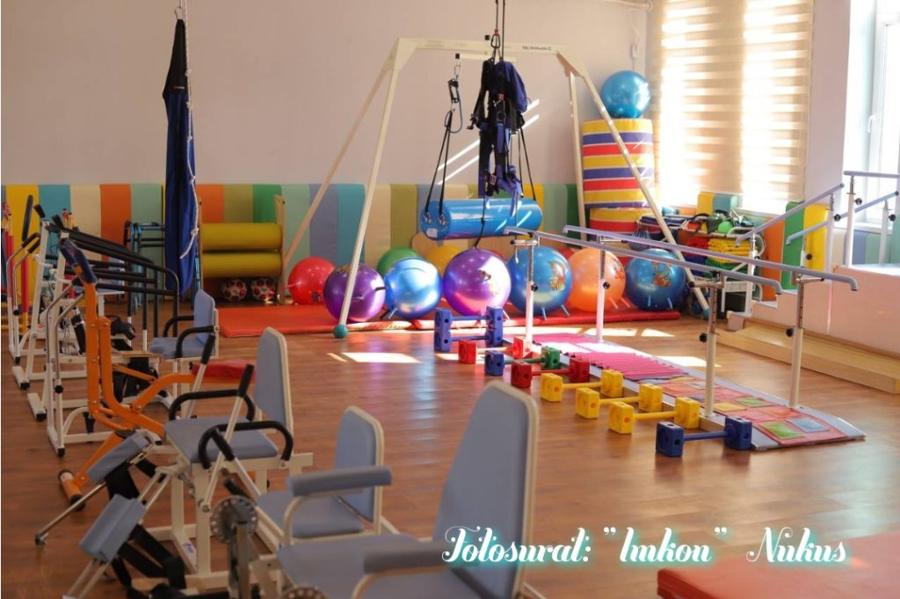
Vazirlar Mahkamasining 2019 yil 13 maydagi 391-sonli qarorini 5-ILOVAsi Reabilitastiya markaziga ega davlat ko’p tarmoqli ixtisoslashtirilgan maktabgacha ta’lim tashkiloti to’g’risida NIZOMga muvofiq Ixtisoslashtirilgan maktabgacha tashkilotda ta’lim-tarbiya jarayonini tashkil etiladi.

Slide 3
Shuningdek,
Ixtisoslashtirilgan maktabgacha tashkilot maktabgacha ta’limga qo’yiladigan davlat talablariga muvofiq bolalarni ta’lim olishi, tarbiyalashni, ularni parvarishlashni va bolalarga korrekstion-pedagogik yordamni ko’rsatishni ta’minlaydi.
Ixtisoslashtirilgan maktabgacha tashkilotdagi ta’lim-tarbiya jarayonining mazmun-mohiyati Ilk va maktabgacha yoshdagi bolalar rivojlanishiga qo’yiladigan davlat talablariga muvofiq O’zbekiston Respublikasi Maktabgacha ta’lim vazirligi tomonidan tasdiqlangan ta’lim dasturi asosida ishlab chiqilgan (shu jumladan, mualliflik, moslashtirilgan va boshqa) dastur bilan belgilanadi.

Slide 4
Ta’lim-tarbiya jarayoni mashg’ulotlarning yillik, taqvim-mavzuli rejalari va jadvali bilan tartibga solinadi.
Ixtisoslashtirilgan maktabgacha tashkilot qonun hujjatlariga hamda Ilk va maktabgacha yoshdagi bolalar rivojlanishiga qo’yiladigan davlat talablariga muvofiq bolalarga ta’lim-tarbiya berish shakllari, vositalari va usullarini tanlaydi.
Ta’lim-tarbiya jarayoni ishlab chiqiladigan yakka tartibdagi yo’nalish asosida bolalarning o’ziga xos xususiyatlari hisobga olingan holda tashkil etiladi. Mashg’ulotlar frontal, kichik guruh va yakka tartibda olib boriladi. Guruhlar va korrekstion ta’lim kabinetlar zarur ixtisoslashtirilgan asbob-uskuna va jihozlar bilan ta’minlangan bo’lishi kerak.

Slide 5
Rivojlanishida jismoniy yoki psixik nuqsonlari bo’lgan bolalarga quyidagi tamoyillar asosida ta’lim beriladi va tarbiyalanadi:
ta’limning korrekstion yo’naltirilganligi;
ijtimoiy moslashuvi;
ta’lim-tarbiya jarayonini tashkil etishda ta’limning maxsus metodologiyasidan va toifalangan yondashuvdan foydalanish.

Slide 6
O‘zbekiston Respublikasi Prezidentining 2020-yil 13-oktabrdagi PQ-4860-sonli qarorini 1-ilova
2020 — 2025-yillarda xalq ta’limi tizimida inklyuziv ta’limni rivojlantirish Konsepsiyasiga asosan inklyuziv ta’lim jarayonida o‘quvchilarda o‘qishga sog‘lom, kuchli va ta’sirchan motivatsiyani shakllantirish hamda kasb tanlash, kasbiy o‘sishini mustaqil rejalashtirish, zamonaviy kasblarni egallash qobiliyatini rivojlantirish, inklyuziv ta’lim dasturlari asosida zamonaviy darsliklar, o‘quv-uslubiy qo‘llanmalar, axborot-kommunikatsiya texnologiyalarini joriy etgan holda multimedia ilovalarini yaratish, inklyuziv ta’lim jarayonida o‘quvchilarni ma’naviy-axloqiy tarbiyalash, bolaning jismonan sog‘lom va baquvvat shakllanishiga erishish, fuqarolarning o‘zini o‘zi boshqarish organlari tomonidan ota-onalar o‘rtasida inklyuziv ta’lim tizimi to‘g‘risida tushuntirish ishlarini olib borish hamda rivojlangan mamlakatlarning ilg‘or tajribasini o‘rgangan holda inklyuziv ta’lim tizimi joriy qilingan ta’lim muassasalarida o‘quvchilar o‘rtasida zo‘ravonlikning oldini olishga qaratilgan dasturlarni joriy etish lozim.

Slide 7
Inklyuziv ta’lim uchun darslik, dastur, o’quv reja va boshqa ta’limiy masalalarni moslashtirish bo’yicha pedagoglarga tavsiyalar taqdim etilgan.
Darslik
Bir xil mazmunga yoki nisbatan oson o’qiladigan alternativ formatdagi darsliklar bilan ta’minlanishi;
O’quvchilar matnni bir vaqtning o’zida ham o’qishlari ham eshitishlari uchun audio-darsliklar bilan ta’minlanishi;
Darslik boblarining qisqa mazmunini keltirish;
Yuqori darajada o’qish uchun qiziq materiallar bilan ta’minlash;
Muhim ma’lumotni aniqlash uchun markerlarni qo’llash;
Tushirib qoldirilgan so’zli gaplarni qo’llash;
Maktab va uy vazifalari uchun ikki komplekt bilan ta’minlanishi;
Asosiy mavzularni yozish uchun kartochkalarni qo’llash;
Matnni o’qishdan oldin shu mavzuni muhokama qilish uchun o’quvchilarga savollar ro’yxatini taqdim etish;
Ko’rishda muammosi bo’lgan bolalarni Brayl tizimiga asoslangan yoki katta shriftlar bilan bosilgan o’quv materiallar va darsliklarning alternativ varianti bilan ta’minlash;

Slide 8
O’quv dasturlari
Asosiy tushunchalarni o’zlashtirishga yo’naltirilgan qisqartirilgan topshiriqlar berilishi;
Nisbatan funksional so’zlarning ustida ishlash uchun yo’naltirilgan qisqa testlar;
Yozma topshiriqlarga alternativ aralashuvlar (yopishtirish, rasm chizish, panorama va boshqalar);
Ko’p qaytariluvchi topshiriqlarni aniq tushuntirish;
Topshiriqqa diqqatning yo’naltirilishi.
Hajmli yozma topshiriqni alternativ variantini taqdim etish. (Masalan bir necha katta bo’lmagan ma’lumotni yozish, belgilangan mavzu bo’yicha og’zaki ma’lumot taqdim etish);

Slide 9
Sinf bilan ishlash
O’quvchilarning har biri uchun individual qoidalarning mavjudligi;
O’quvchilarning ehtiyojlari bilan mos holda sinf tashkil etilganligini baholash;
Shiddatli mashg’ulotlar vaqtida jimlikni saqlash;
Sinfda diqqatni chalg’ituvchi narsalarning yo’qligi (masalan, mobil telefonlar);
Yozma ishlarni bajarish uchun personal kompyuterlar bilan ta’minlanishi;
O’quvchilarning o’qituvchiga yaqin do’stona munosabati;
Individual ishlar uchun kabinaning qo’llanilishi;
Sinfda qo’shimcha materiallarning mavjudligi (qalam, kitoblar);
Alternativ topshiriqlarning krossvordlar bilan qo’llanilishi;
Partalar orasidagi bo’shliqning yetarli bo’lishi.

Slide 10
Talim va topshiriq
Topshiriqlarning ham yozma, ham og’zaki shaklda qo’llanilishi;
Topshiriqning bosqichma-bosqich tushuntirilishi;
Topshiriqning ketma-ketlikda bajarilishi;
O’quvchilarning topshiriqni bajarish instruksiyasining qaytarilishi;
O’qitishning audio-visual texnik vositalardan foydalanish;
Bajarib bo’lingan topshiriqni namoyish qilish.
Topshiriqni tushuntirish vaqtida o’quvchilarga yaqinlik.

Slide 11
Faoliyat turlarini o’zgartirish
O’quvchilarning faoliyat turlari o’zgarishiga tayyorligi;
Topshiriqni tugatish uchun qo’shimcha vaqt berilishi;
Uy vazifasini tog’rilash uchun qo’shimcha vaqtning berilishi;
Harakatlanish chog’ida qo’shimcha yordamning ta’minlanishi.

Slide 12
Bilimlarni baholash
Erishilgan yutuq va sarflangan kuchlarning mosligi bo’yicha individual baholash shkalasini qo’llash;
Chorak baho chiqarish maqsadida kundalik baholash;
Test topshiriqlarini yomon bajarayotgan o’quvchining darsdagi ishini baholash;
Yaxshi baholarga diqqatni qaratish;
O’quvchi bajara olmayotgan topshiriqni qayta ko’rib chiqishga ruxsat berish;
Qayta ko’rib chiqilgan ishlarni baholash;
O’quvchilar erishgan yutuqlarni baholash tizimini qo’llash.

